Slide 1
「統計の入門」 ＃3 統計ソフト(1/2)
京都大学
国際高等教育院附属
データ科学イノベーション教育研究センター
Notes:
第3章では、統計でつかうソフトウェアについて学んでみましょう。

Slide 2
イントロダクション
データ特性、可視化
ソフトウエア
2元分割表
検定・推定
相関と回帰
因果推論とまとめ
1
2
3
4
5
6
7
Notes:
＜5秒表示＞

Slide 3
統計ソフト
GUI｜Graphical User Interface
マウスでポチポチやるとなんらかの結果が出る(初心者には優しい)
(毎回ポチポチが必要、微修正は簡単ではない)
CUI｜Character User Interface
(コードを自分で書く必要がある(経験が少ないと障壁を感じる))
繰り返し作業はコピペで簡単、いろいろな変更を入れやすい
Notes:
統計ソフトは使用方法によって2つに分けることができます。
初心者に使いやすいのはGUIと呼ばれる、マウス中心に作業を進めることができるものです。
ただ、ソフトウェアのユーザーインターフェースの出来への依存度が高く、細かい設定変更が難しいという欠点もあります。
一方で、自身でコードを打ち込んで作業を進めるものもあり、こちらはCUIと呼ばれます。
コードの書き方を知らないと使うことができないので、未経験者にはハードルが高くなります。
一方で、コードを少し変更するだけで、いろいろな作業をアレンジすることもできる上に、いわゆるコピペにより、同じような作業の繰り返しなども、対応しいメリットもあります。
一つのソフトで両方を使えるものも多く、習熟度や目的に応じて使い分けることも可能です。

Slide 4
統計ソフト
統計ソフト
JMP | GUI | 京大学生・教職員は無料ライセンスあり
SPSS | GUI | 医学系で歴史あり
SAS | CUI | 製薬メーカ (米国での新薬申請時の義務だったことも)
STATA | GUI&CUI | 社会学や経済学などで
エクセル | CUI? | ほぼ誰でも持っている (アドイン「分析ツール」も有効)
R | CUI (パッケージでGUIに) | フリーソフト
Notes:
統計で用いられることが多いソフトウェアを列挙してみました。
もちろんここで挙げたもののほかにも、たくさんの便利なソフトウェアがあります。使い慣れたものがあればそちらを使ってもらっても問題ありません。
まず、JMP：ジャンプについてです。こちらはGUI型で初心者にも入りやすいい上に、京都大学では大学としてのライセンス契約中なので、学生や教職員は無料で使用が可能です。
SPSSもGUIで医学研究などを中心に長く使われてきましたが、少し高額になります。
SAS（：サス）はCUIで初心者にはハードルが高くなります。米国での新薬申請時に義務付けられていたこともあり、製薬メーカーなどで広く使われています。個人での契約は少し難しいです。
STATA（：ステータ）はGUI、CUI双方に対応しており、初心者から長く使えるもので、文系領域で使われることが多いようです。
少し費用が掛かります。
エクセルは皆さんもよくご存じかと思います。中には計算機能はあまり使わず、表を作るためのソフト、というイメージを持っておられる方もおられるかも知れませんが、なじみがある方は圧倒的に多いかと思います。
他にあげている統計用のソフトとは違うので、できることに限りがあったり、操作性の違いがあったり、で少し特殊ですが、統計の計算の仕組みを知っていたり、アドオンの機能を使ったりすることで、かなりの統計処理が可能です。
最後に「R：あーる）」をあげておきます。無料で使用できることもあり、使用の幅はかなり広くなってきています。本来はCUIのものですが、世界中の有志が開発を進めていて、GUIとして使うこともできますし、CUIのままでもコードの補完機能をもったパッケージ追加も可能だったりするので、入門から応用まで幅広く対応できる点も魅力です。

Slide 5
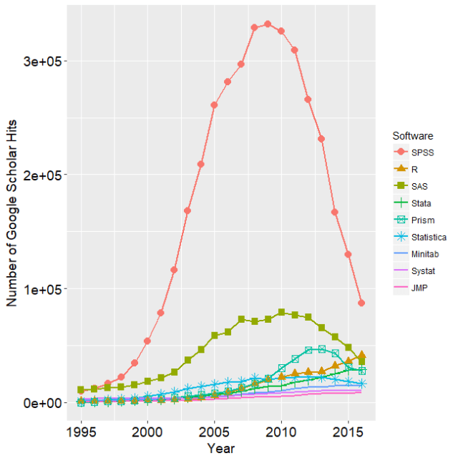
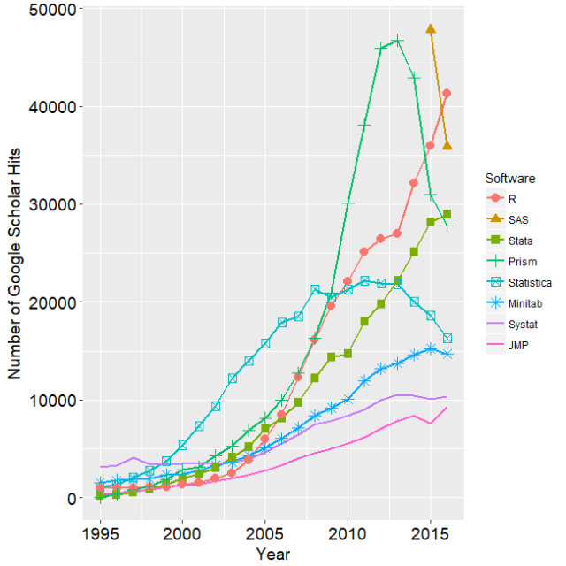
The Popularity of Data Science Software
出典：http://r4stats.com/articles/popularity/
Notes:
これは統計ソフトの活用され方をグーグルスカラーで検索してまとめたもので、右上のリンク先から入手したグラフになります。
右のグラフは左のグラフの中から一番多いSPSSを抜いただけのものです。
この20年ほどはSPSSが圧倒的なシェアを持っていたのが分かりますが、近年急速に減少してきました。
また2番手もSASが定位置を確保してきたのですが、特に直近では「R」が逆転しているのが特徴的です。
こうした変化は一つの要因だけに影響されているわけではないのですが、無料でオープンソースのRが信頼の獲得とともにシェアを伸ばしていることが見て取れます。

Slide 6
SPSS
アカデミック版
70,000円～120,000円
一般価格
700,000円～2,000,000円
Notes:
近年シェアを落としているソフトはどれくらいの費用がかかるのでしょうか。
まず、圧倒的1位をまだ維持できているSPSSの費用を見てみましょう。
大学や臨床研修指定病院などに所属しているとアカデミック版を使うことができます。
いくつかのバリエーションがありますが、アカデミック版だと10万前後で入手可能です。
一方アカデミック版の対象外になっていると、最低でも70万円程度、高いものだと100万円を大きく超えることになり、かなりハードルが高くなってしまいます。
領域によっては独占に近い状況が続いたこともあり、事実上避けられない選択だったともいえるわけですが、現在は他に選択肢もあることからシェアが下がってきているのかも知れません。

Slide 7
SAS
アカデミック向け｜SAS Analytics Pro
100,000円
オンライン形式｜SASユニバーシティエディション
無料
大学所属でない場合
企業契約
Notes:
2番手のSAS（サス）は、個人での購入や契約はあまり一般的ではないようです。アカデミック向けの「SASアナリティックプロ」が約10万円で、オンライン形式の「SASユニバーシティエディション」が無料となっていますが、大学所属でない場合、企業契約となるとされおり、一般個人にはハードルが高いものになっています。

Slide 8
STATA
アカデミック向け
80,000円～200,000円
一般向け
200,000円～300,000円
Notes:
ステータはアカデミック向けで10万円前後、一般向けで2～30万円と、決して安くはないものの変えない額ではないという価格帯になっており、従来の文系研究者以外にも使用者が増えている傾向があります。
これを超えてさらにシェアが増えているのが無料のアールになります。

Slide 9
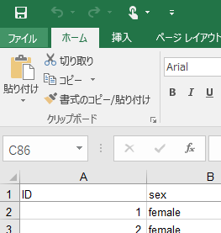
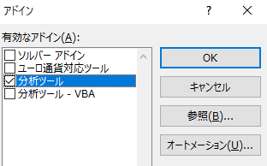
エクセルへの「分析ツール」の追加
1
3
2
5
4
Notes:
みなさんの身の回りにあるエクセルも「分析ツール」というアドインを追加すると、さらにパワーアップさせることもできます。
ここで示す①～⑤の順番に従うと分析ツールを使うことができるようになります。

Slide 10
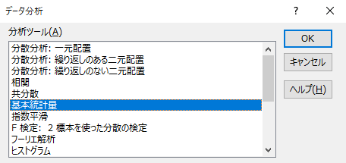
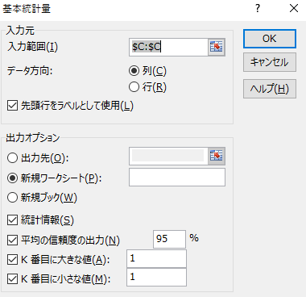
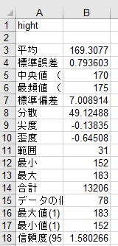
「分析ツール」の使用方法
1
2
3
新しいシートに結果
4
Notes:
一度設定すると、「データ」タブの右の方に「データ分析」というボタンが追加され、
このボタンをクリックすると、③のような使用頻度の高い分析ツールが使用できるようになります。
必要に応じて追加の上、活用してみてください。

Slide 11
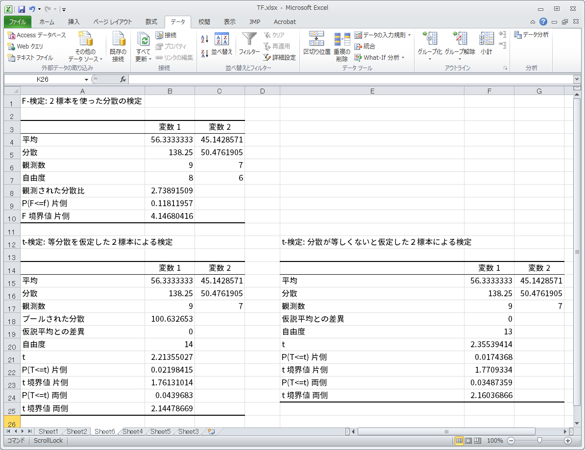
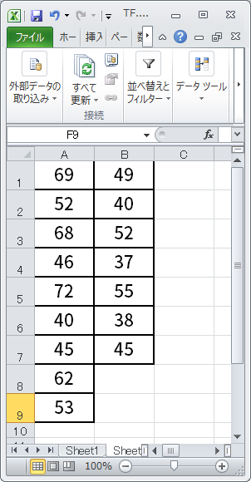
𝑡 検定・𝐹 検定の実行例 (Excel)
ここから簡単に
分析することも可能
Notes:
「分析ツール」では、いくつかの検定作業が簡単に行えるようになります。
ここでは、t検定Ｆ検定の例を挙げています。

Slide 12
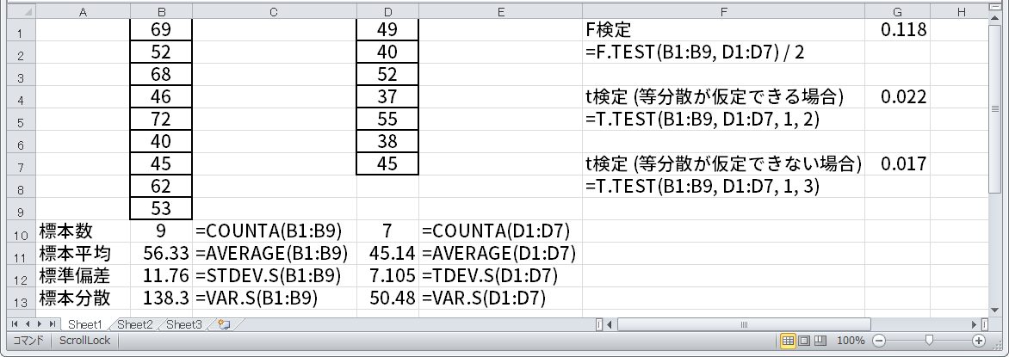
𝑡 検定・𝐹 検定の実行例 (Excel)
片側確率にするには2で割る
サイズ
1 : 片側
2 : 両側
1 : 対応のある場合
2 : 対応のない&等分散の場合
3 : 対応のない&異分散の場合
Notes:
「分析ツール」を用いるとこのような結果を表示してくれます。
ここでは、検定の詳しいことには触れませんが、連続変数を対象に活用することが多いt検定なども使いやすくなります。
もちろん、イコール、ティー、テスト というコードを自分で特定のセルに入力することでも同じことができます。
当初は分析ツールで活用し、そこで使ったコードを流用するようなことも、学習の過程ではよい方法かもしれません。

Slide 13
統計ソフト初心者向けの戦略
まずはボタン操作(GUI)で慣れてみて、
裏で走るコードを少しずつ覚えながら、
最終的にはコードを自分で書ける(CUI)ようになること。
Notes:
既に統計ソフトやエクセルを使いこなしておられる方も多いかもしれませんが、まだ経験が少ない方にとっては、
まずはボタン操作で慣れてみて、裏で走っているコードを覚えながら、最終的には自分でコードをかけるようになるというのも、有効な戦略です。

Slide 14
統計ソフトに関する個人的見解
歴史的には統計ソフトは高額なものとされてきた
京大在籍中はJMP使用制限無し
京大卒業後・退職後は進路にもよるが、
例えばRは無料で使える
そのきっかけとしては、EZRなどが入りやすい
Notes:
ここまでの話をまとめてみます。
歴史的には統計ソフトは高額なものとされてきました。
そういうこともあって、京都大学ではJMP（じゃんぷ）のライセンス契約を結んでいます。
京大関係者には有用な選択肢となります。
一方、卒業後や退職後、京大以外の方にとっては、無料で使えるR（あーる）もよい候補になります。
そのきっかけとしてはGUIパッケージを組み込んだEZR（いーじーあーる）等が入りやすいかもしれません。

Slide 15
参考書籍
出典：神田 善伸，
初心者でもすぐにできるフリー統計ソフト
EZR(Easy R)で誰でも簡単統計解析，
南江堂(2015）
出典：神田 善伸，
EZRでやさしく学ぶ統計学
～EBMの実践から臨床研究まで～，
中外医学社(2015）
出典：神田 善伸，
ゼロから始めて一冊でわかる!
みんなのEBMと臨床研究，
南江堂(2016）
Notes:
EZR（いーじーあーる）は自治医大の神田先生という方が、取りまとめて公開しておられ、ご本人やそのほかの方も書籍を出版されています。
こういったものを参考に取り組んでみてもよいのではないでしょうか。

Slide 16
統計ソフトウェア JMP
各自のPCにインストールして利用可能
京都大学の教職員・学生は教育・研究用途で利用可能なライセンス
以下の行為は犯罪です
(莫大な損害賠償を請求されます)
家族や他学の
友人にあげる
インターネット上で
公開する
アルバイト先の
業務に利用
Notes:
京都大学のJMP（じゃんぷ）との契約について触れておきます。
教育研究用とで利用可能なライセンス契約になっています。
家族や多額の友人にあげたり、インターネット上で公開することは、当然として、
アルバイト先など、京大外での業務への利用も認められていませんので、注意してください。

Slide 17
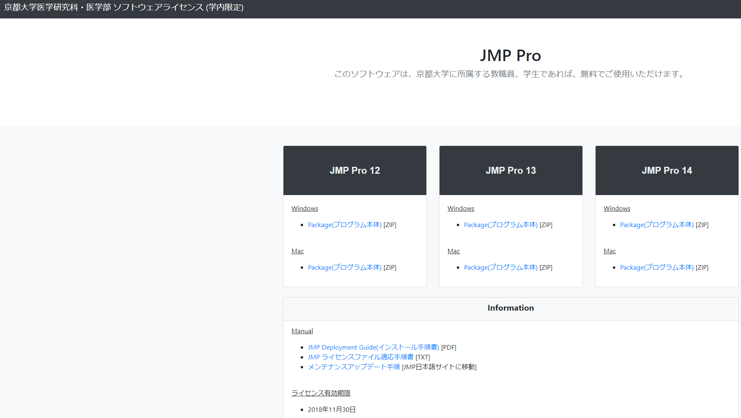
京大でインストールするには
http://www.med.kyoto-u.ac.jp/software/JMP/
Notes:
京大ではこちらのサイトからインストールできます。
ライセンス対象の方は試してみてください。
（5秒）

Slide 18
イントロダクション
データ特性、可視化
ソフトウエア
2元分割表
検定・推定
相関と回帰
因果推論とまとめ
1
2
3
4
5
6
7
Notes:
第3章前半はこれで終わりです。
おつかれさまでした。
＜３秒表示＞

